Slide 1
Frieden gesucht!

Slide 2
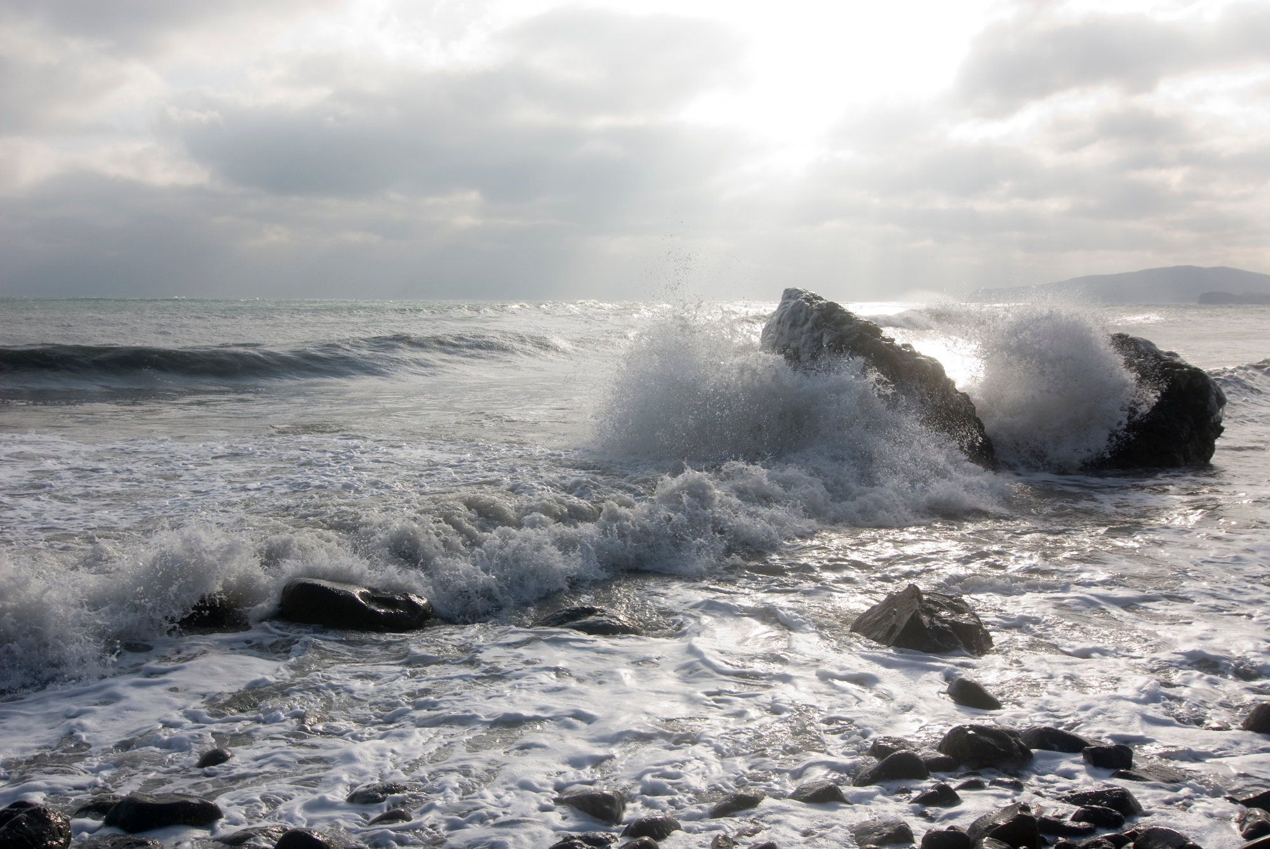
Gibt es ihn überhaupt?

Slide 3
Frieden wie die Welt ihn gibt
Achtsamkeitskurse und Meditation
Entspannungstechniken, Atemübungen, Yoga
Dankbarkeitsprinzip
Verbindung zur Natur suchen (Waldspaziergänge, etc.)
„Die Zeit heilt alle Wunden“
Versöhnung mit der eigenen Vergangenheit
Entspannungs- und zur Ruhe-Kommen-Tees
Wellness

Slide 4

Resilienz
Die Fähigkeit eines Menschen, trotz Belastungen, Krisen und Traumata psychisch gesund zu bleiben, oder sich davon zu erholen

Slide 5
Innere Schutzfaktoren
Selbstvertrauen, Selbstwirksamkeit (ich kann das bewältigen!)
Optimismus (Fokus auf Chancen statt auf Probleme!)
Emotionskontrolle und Selbstregulation (Gefühle wahrnehmen und steuern können!)
Flexibilität (Offenheit für Veränderungen!)
Problemlösefähigkeit (konstruktiv handeln statt passiv leiden!)
Sinnorientierung (eigene Werte reflektieren!)
Selbstmitgefühl (freundlich mit sich selbst sein!)

Slide 6
Äußere Schutzfaktoren
Stabile Beziehungen (Menschen, die da sind und Halt geben!)
Verlässliche Bezugspersonen
Sichere Lebensbedingungen (Struktur, Rituale, Routinen!)
Wertschätzung und Anerkennung (gesehen und aktzeptiert sein!)
Bildung und Ressourcen (Wissen, finanzielle Sicherheit, Arbeit, Beruf)
Positive Vorbilder (Orientierung an resilienten Menschen)

Slide 7
Tipps aus der Resilienzforschung
Erkenne, was dir in schwierigen Zeiten schon geholfen hat! (Reflexion)
Achte gut auf dich und deine Bedürfnisse! (Pausen, Schlaf, Bewegung)
Pflege deine Beziehungen! (Nähe und Vertrauen)
Etabliere positive Routinen! (Meditation, Sport, kleine Alltagsmomente)
Lerne aus deinen Krisen! (Rückschläge sind Chancen)
Erinnere dich in einer neuen Krise daran, dass du es in der Vergangenheit schon oft geschafft hast, Lösungen zu finden!
Bleibe nicht im Selbstmitleid stehen!

Slide 8
Bei allen guten Ideen, die Menschen sich ausdenken und erforschen können, geht es immer nur um mich!
Ich bin dafür verantwortlich, dies und das zu tun, damit ich mich besser fühle oder so etwas wie Frieden in mir empfinde!

Slide 9
Frieden nicht von dieser Welt
Den Frieden lasse ich euch, meinen Frieden gebe ich euch. Nicht gebe ich euch, wie die Welt gibt. Euer Herz erschrecke nicht und fürchte sich nicht!
Johannes 14, 27

Slide 10
Frieden von dieser Welt
Der Mensch ist von Jesus getrennt und für seinen Frieden selbst verantwortlich („Welt“ beschreibt genau diesen Zustand).
Der weltliche Frieden ist abhängig von äußeren Bedingungen.
Er ist oft oberflächlich, vorübergehend und selbstgemacht.

Slide 11
Wie ist der nicht-weltliche Frieden?
Er ist Ausdruck einer inneren Verbundenheit mit Jesus!
Er hängt NICHT von äußeren Umständen ab!
Er ist tief und beständig!
Es geht dabei um inneres Heil-Sein und Versöhnung mit Jesus und dann auch mit meinen herausfordernden Umständen!
Der Frieden, den Jesus uns anbietet, ist nicht die Abwesenheit von Problemen, sondern seine Gegenwart mitten in ihnen!

Slide 12
Was sagt die Bibel noch dazu?
Wir wissen aber, dass denen, die Gott lieben, alle Dinge zum Besten dienen!
Römer 8, 28

Slide 13
Wie bekomme ich diesen Frieden?
Tritt in eine Beziehung mit Jesus – das ist die Grundvoraussetzung!
Rede mit ihm (bete) und sage ihm, dass du ihn in deinem Leben brauchst!
Bitte ihn um Vergebung, dass du es bis heute alleine versucht hast!
Von diesem Moment an ist Jesus in dir und mit dir unterwegs!
Er ist es, der dich befreit, dich heilt und dir Perspektiven (und eine neue, andere Sicht auf deine Umstände) schenkt!
Und in dein Leben zieht der heilige Geist ein, als Tröster und Beistand!
Es geht hier nicht um irgendeine Theorie, sondern um eine Beziehung!

Slide 14
Der Tröster
Aber der Tröster, der heilige Geist, den mein Vater senden wird in meinem Namen, der wird euch alles lehren und euch an alles erinnern, was ich euch gesagt habe!
Johannes 14,26

Slide 15
Praktische Auswirkungen dieser Beziehung zu Jesus
Ein neuer, anderer Umgang mit Krisen und Belastungen!
Es beginnt ein Heilungsprozess in deinem Leben!
Jesus hat die volle Kontrolle über dein Leben und er greift ein (oft anders, als ich es mir überlegt habe)!
Du hast jemanden, der dir zuhört und anwortet-immer!
Du kannst deine Sorgen und Ängste-alles, was dir den Frieden rauben will, an Jesus abgeben! – sage es ihm!
Dann wirst du immer Entlastung erleben – du bist nicht mehr allein verantwortlich!

Slide 16
Sorgt euch um nichts, sondern in allen Dingen lasst eure Bitten in Gebet und Flehen mit Danksagung vor Gott kundwerden. Und der Friede Gottes, der höher ist als alle Vernunft, wird eure Herzen und Sinne in Christus Jesus bewahren.
Philipper 4, 6-7

Slide 17
Benefits aus der Jesus-Beziehung
Das Gebet – renne zum Vater, immer und immer wieder!
Andere Christen – zuhören, gemeinsam beten, einander korrigieren (bei Tag und Nacht)!
Lobpreis – Musik entlastet die Seele
Die Bibel – so alt wie aktuell und lebendig – Gott spricht durch sie zu dir!
Vergebung und Befreiung – für dich persönlich und in Beziehung zu anderen Menschen!
Rechne mit Jesus in deinem Alltag! Das macht einen Unterschied!

Slide 18
Aber warum verliere ich immer wieder diesen inneren Frieden, obwohl ich mein Vertrauen auf Jesus setze?
Warum läuft es so oft nicht rund und warum fühle ich mich trotzdem oft so allein?

Slide 19
Der Friede Gottes ist eine Frucht
Die Frucht des Geistes aber ist Liebe, Freude, Friede, Langmut, Freundlichkeit, Güte, Treue, Sanftmut und Selbstbeherrschung.
Galater 5, 22-12a

Slide 20
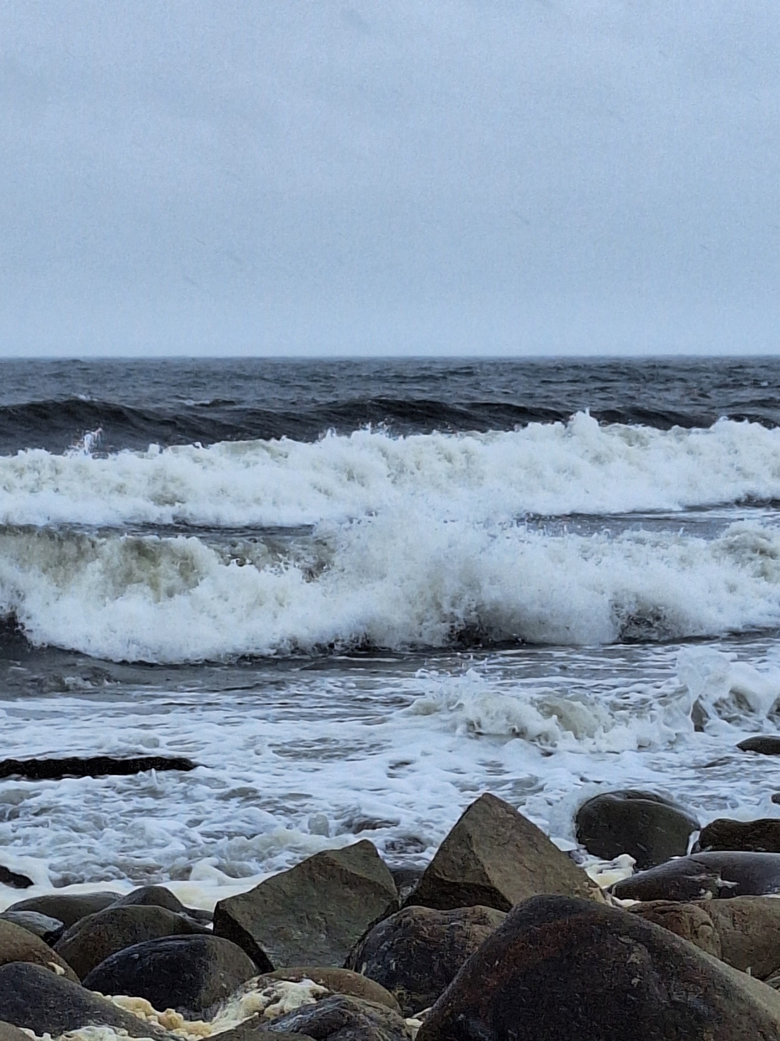

Der Halt in meinem Leben
Nicht ich bin der Fels Jesus ist mein Fels

